Slide 1


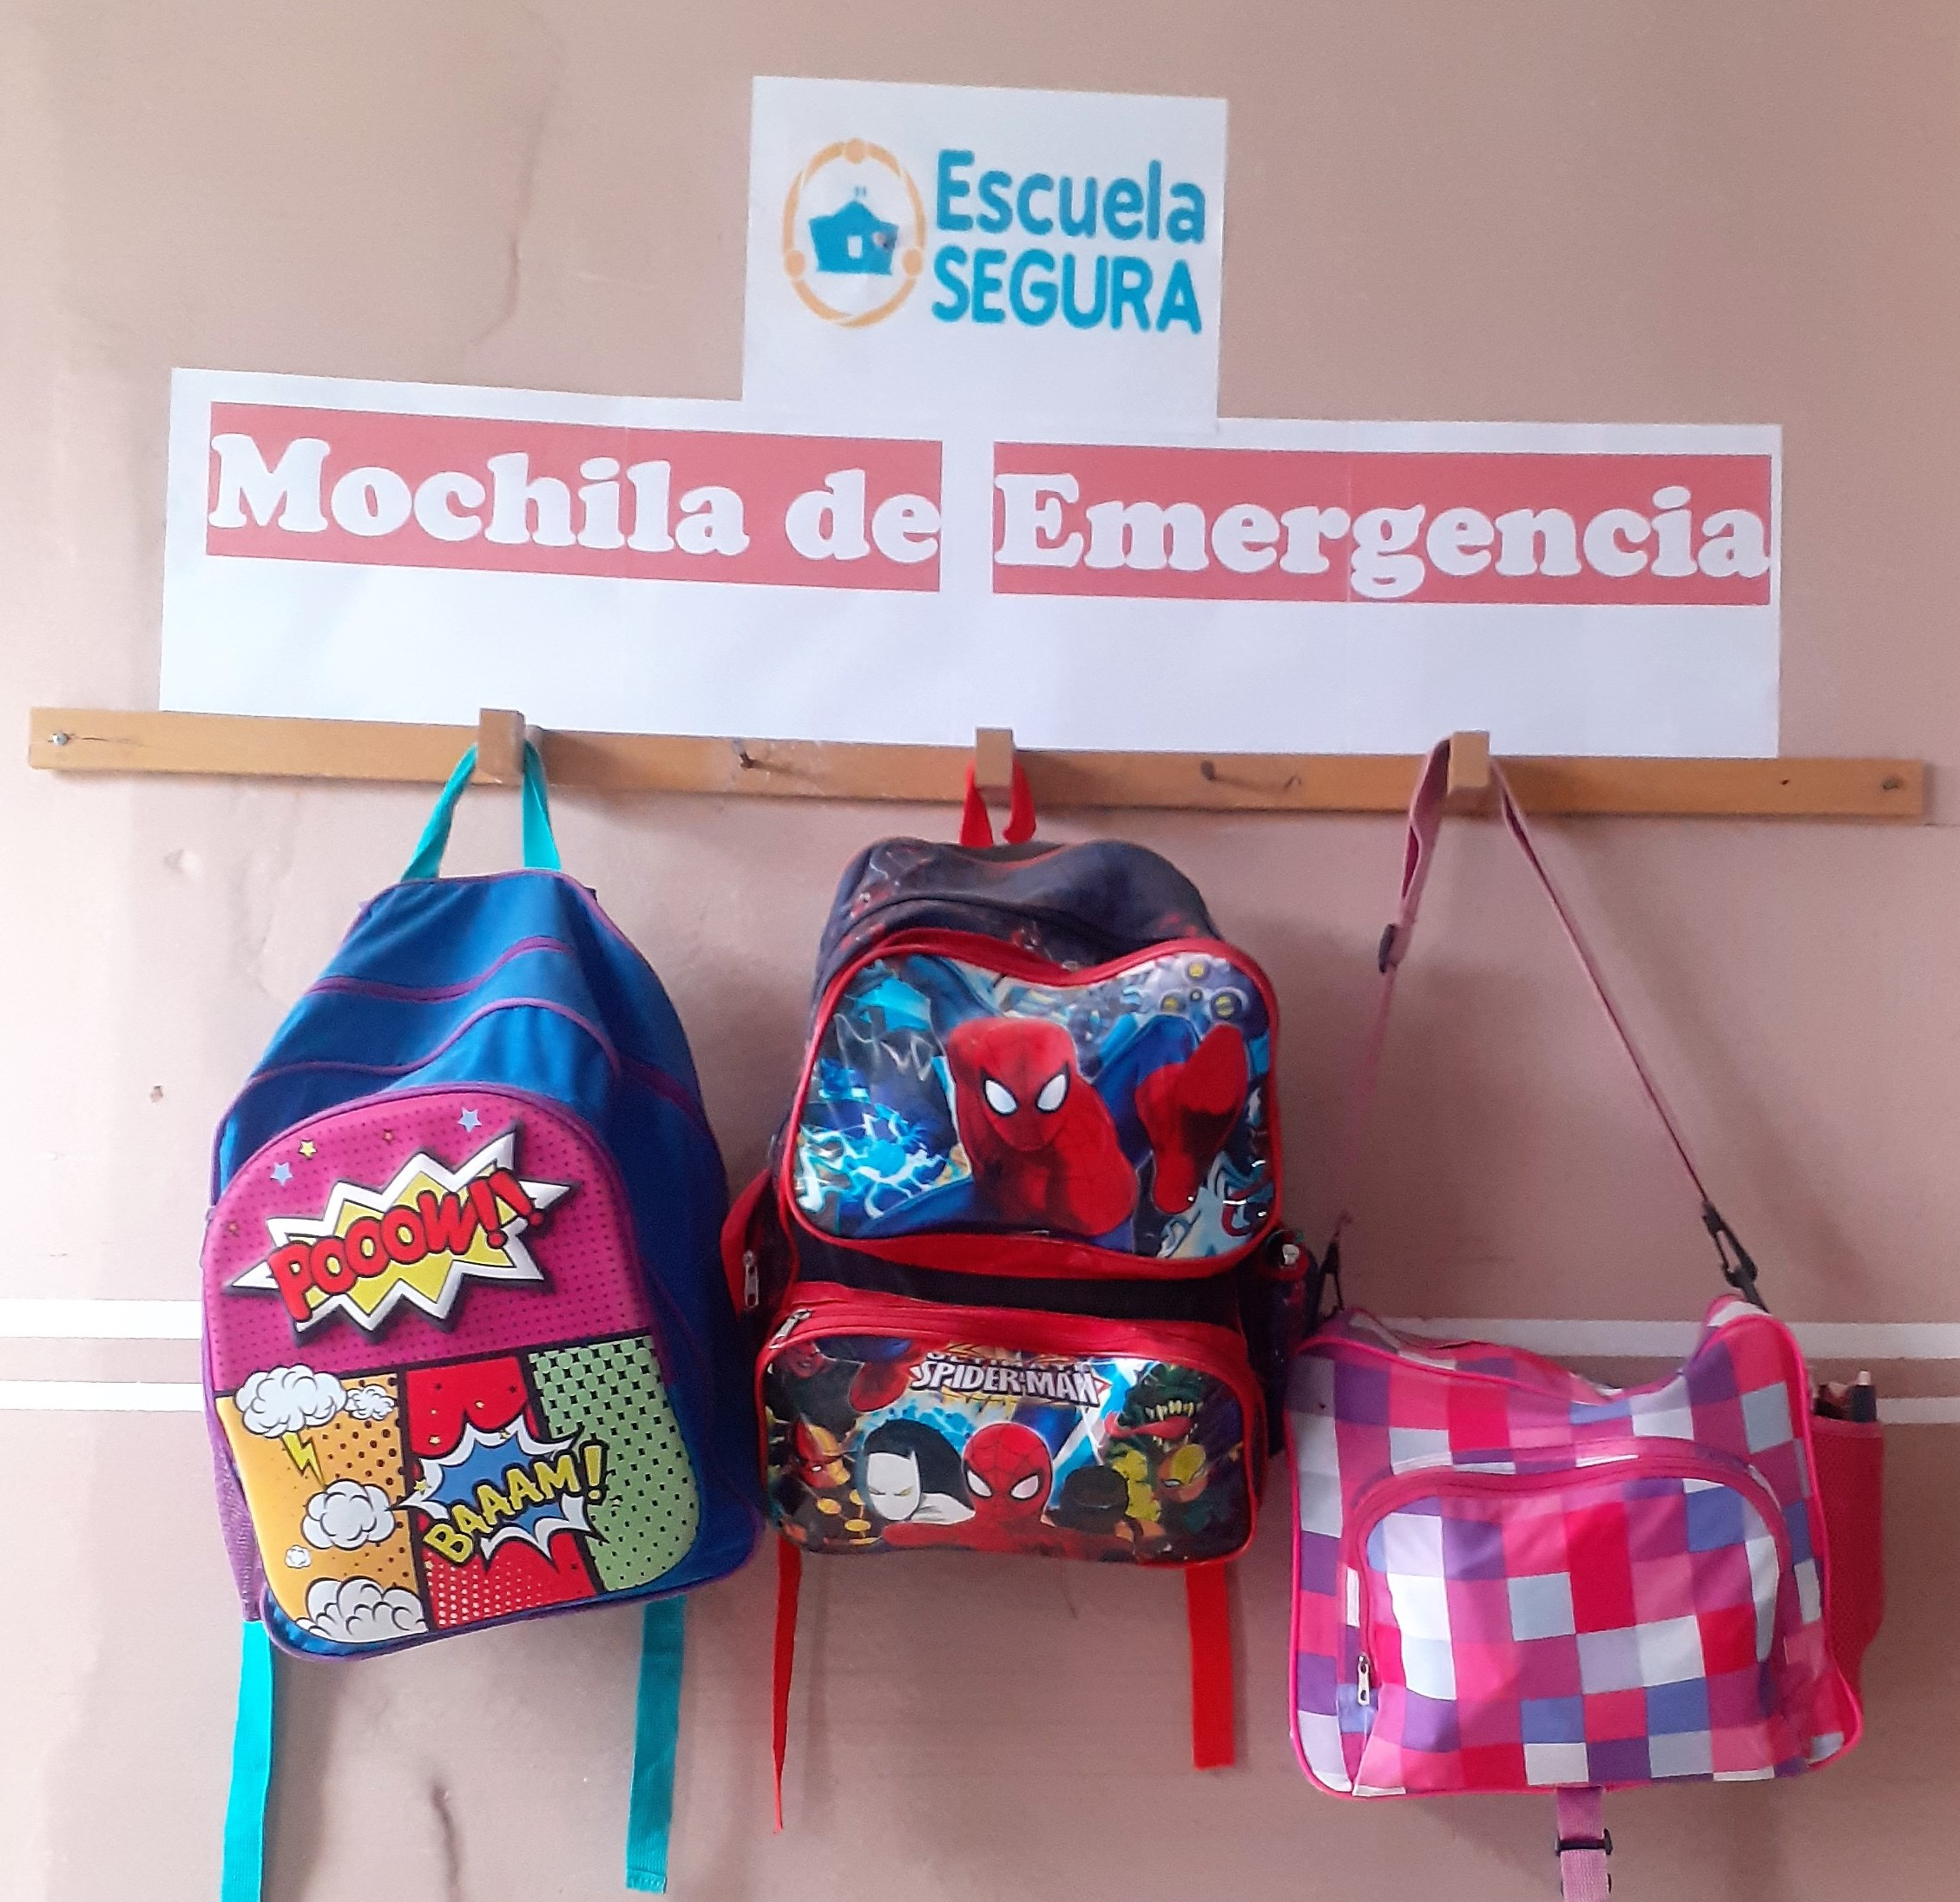


EXPERIENCIA EXITOSA EN GESTIÓN DEL RIESGO DE EMERGENCIAS Y DESASTRES
DATOS DE LA INSTITUCIÓN EDUCATIVA
UGEL 09 HUAURA
I.E N°20930 LA MERCED - SAYAN
DIRECTOR: CARLOS ALBERTO SANCHEZ RIVERA
NOMBRE DEL RESPONSABLE DE GRD. Lic. Adán Paisic Dávila
AUTOR DE LA EXPERIENCIA EXITOSA: Ma. Carlos Alberto Sánchez Rivera

Slide 2

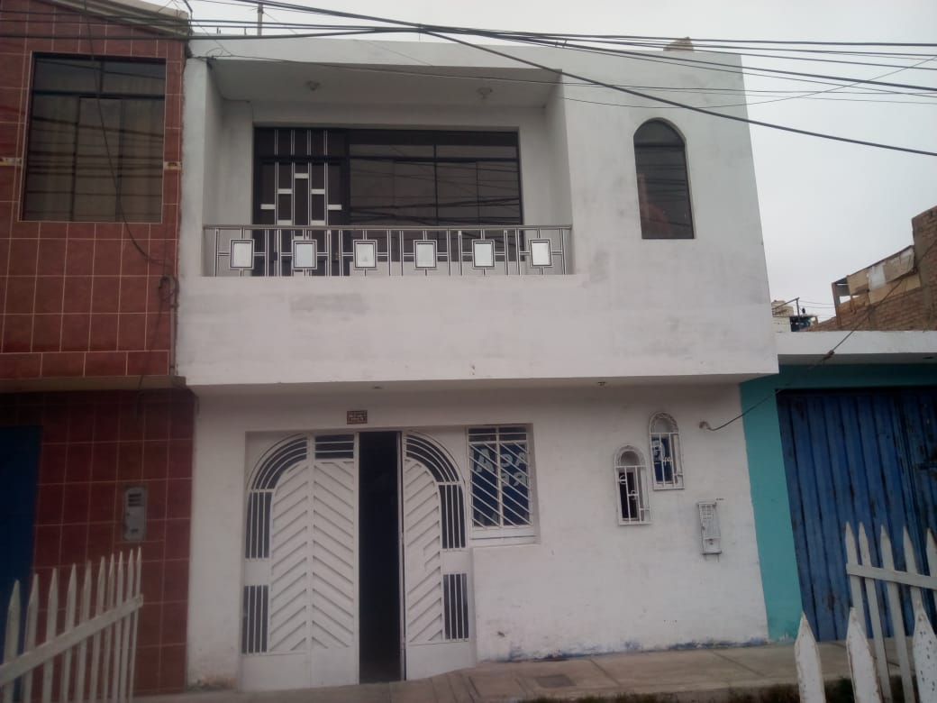
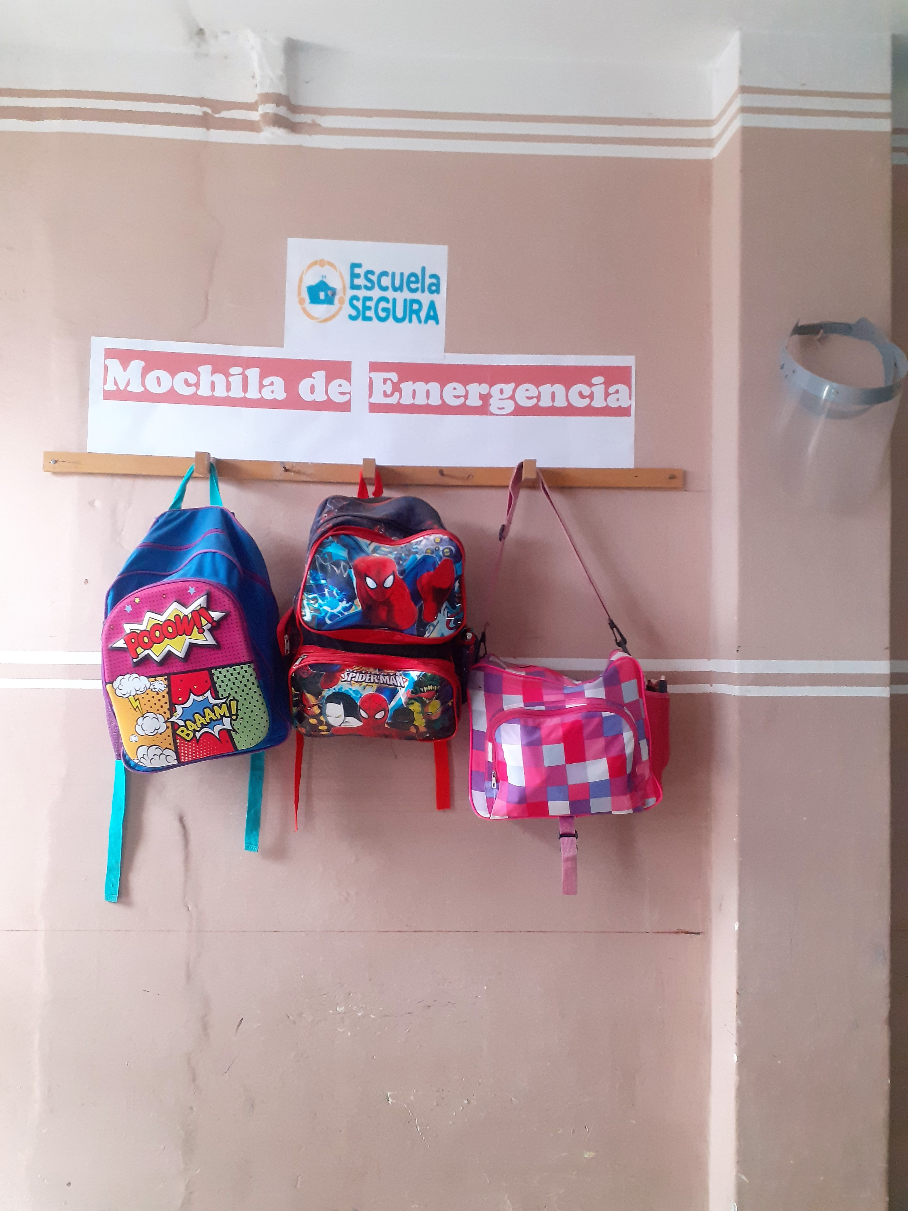
ENFOQUE TEMATICO
Cuidado de la Salud , el ambiente y la sobrevivencia
En el marco referencial: R.S.G N° 302- 2019 MINEDU y R.M. N° 0115 - 2020 PCM
“La escuela y PREVAED están presentes en casa”

Slide 3

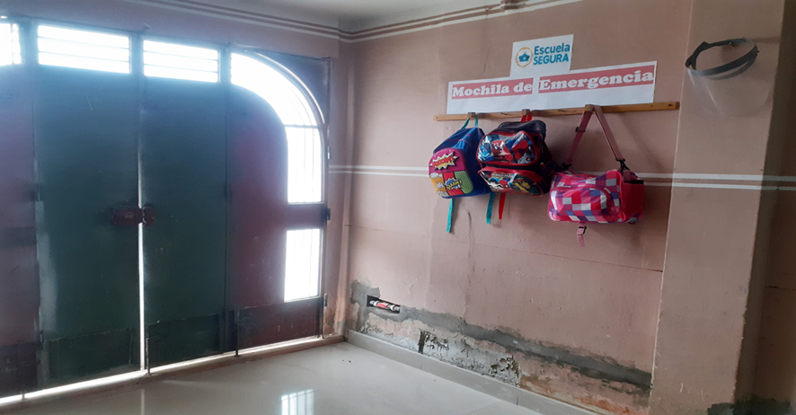
“MI MOCHILA DE EMERGENCIA
GARANTIZA MI SUPERVIVENCIA”
Mochila de emergencia familiar ubicado cerca de la puerta de salida.

Slide 4
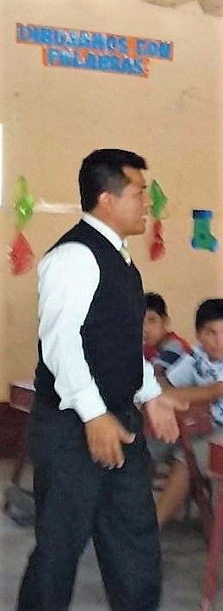
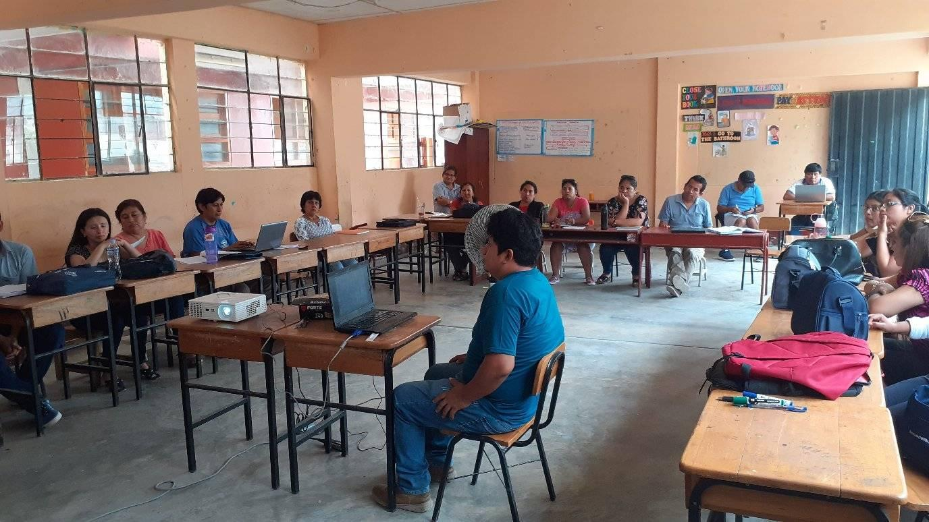
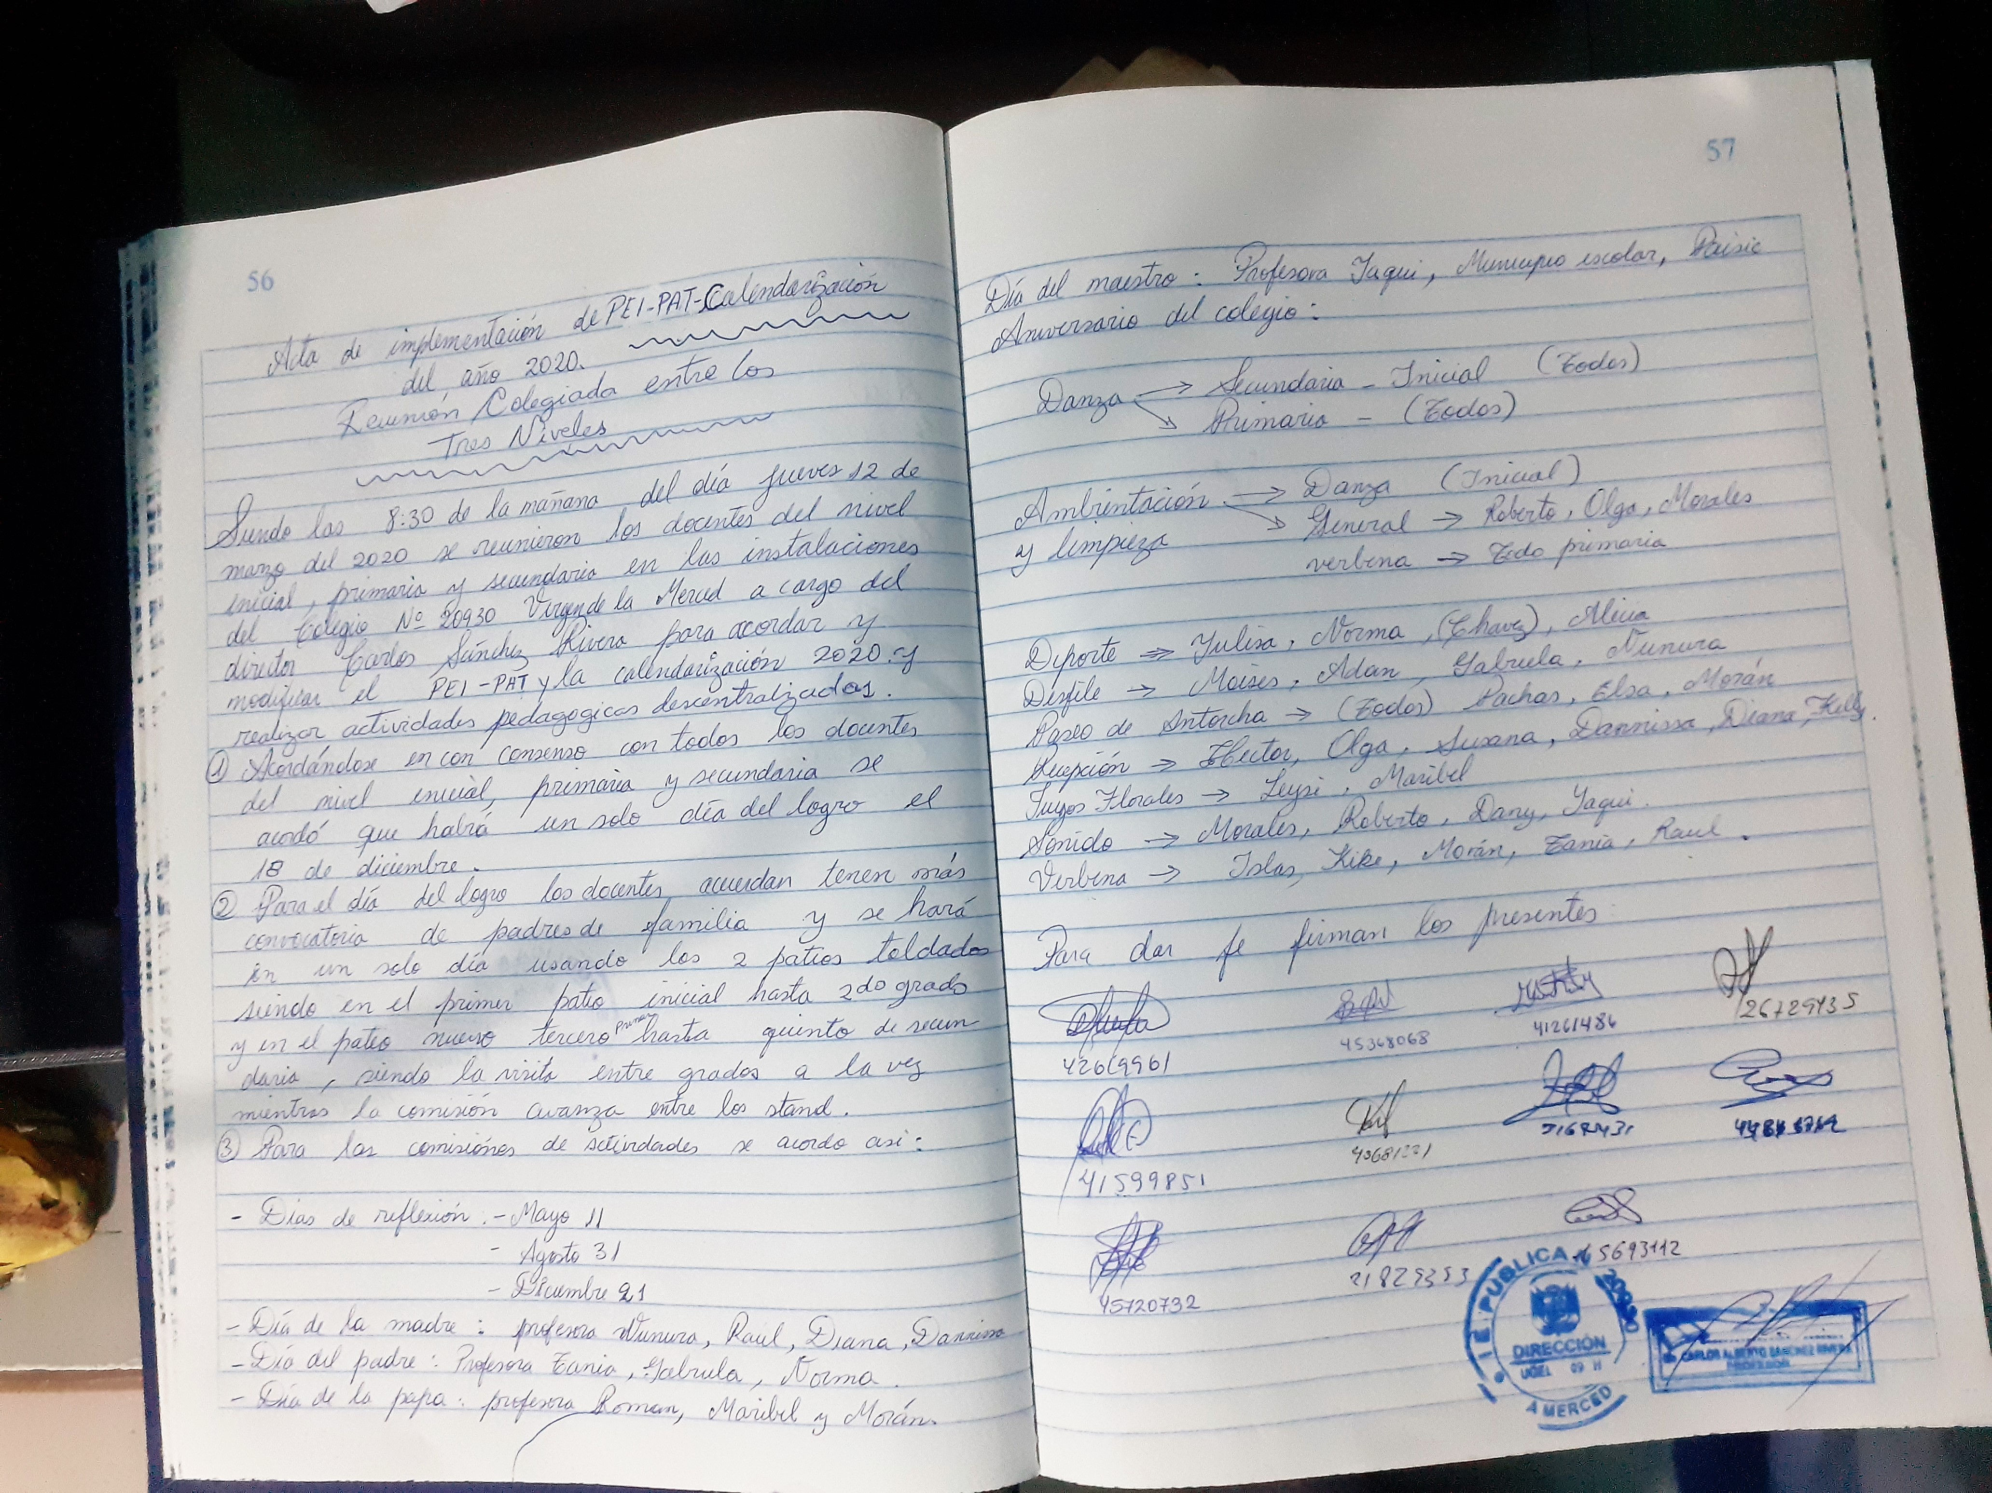
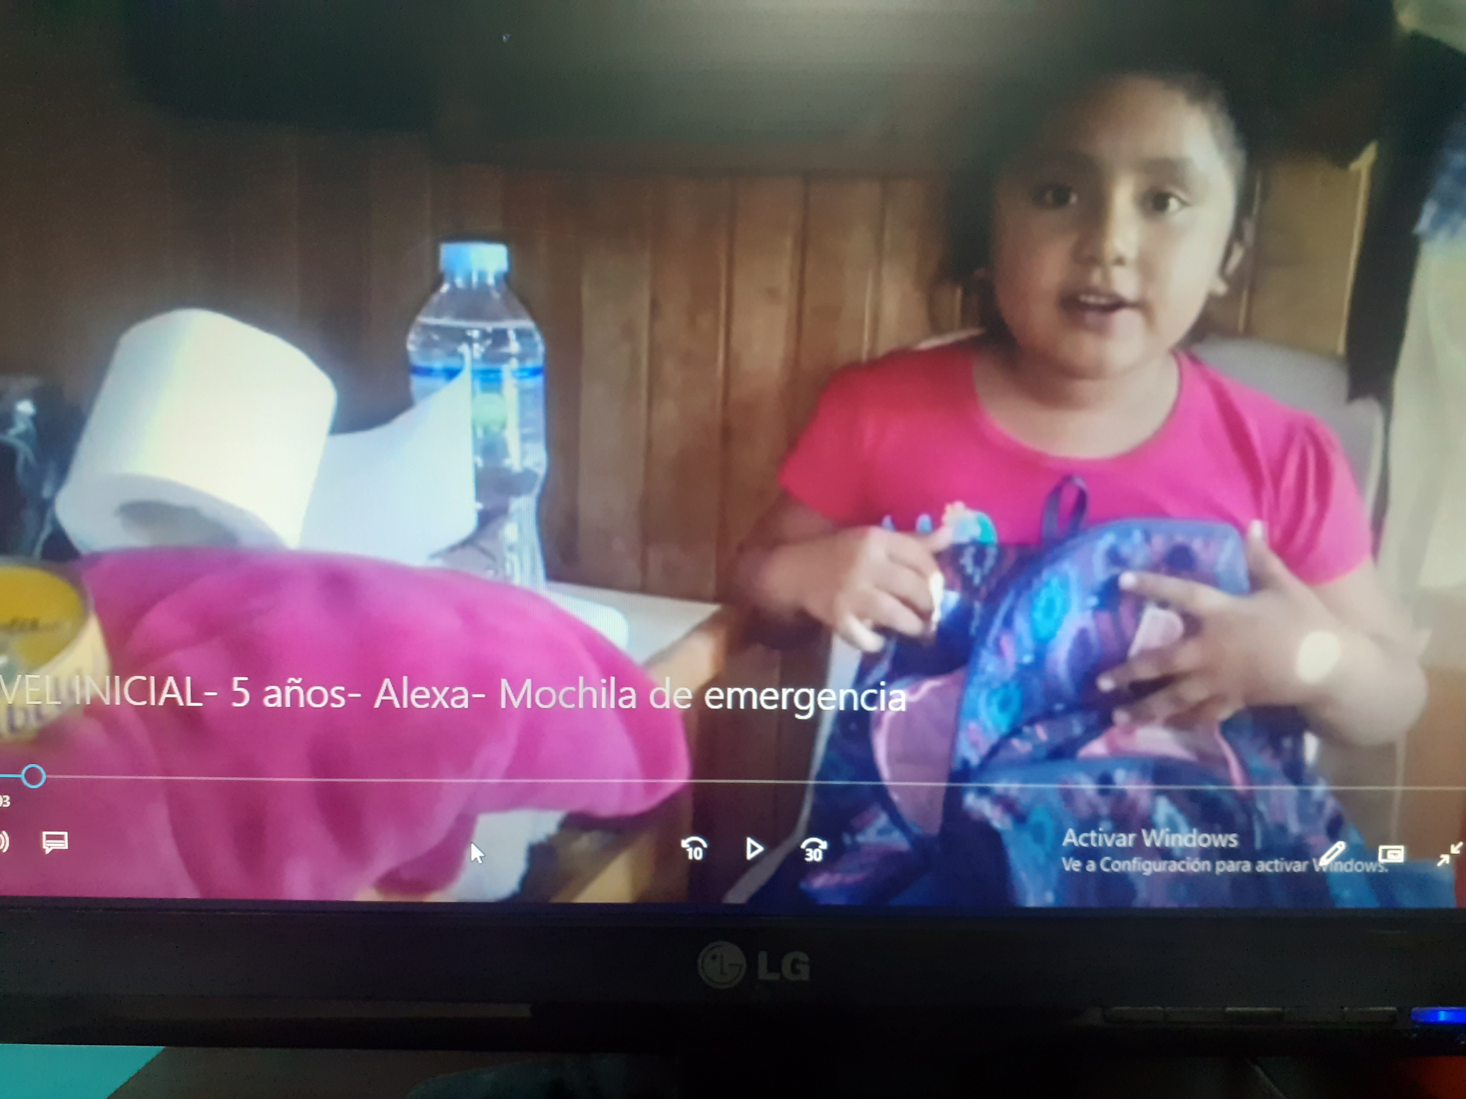
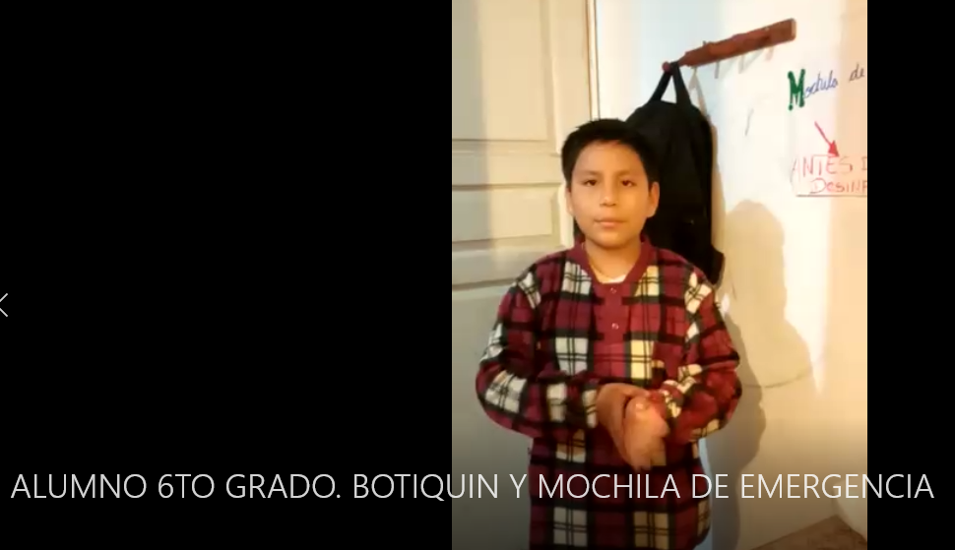
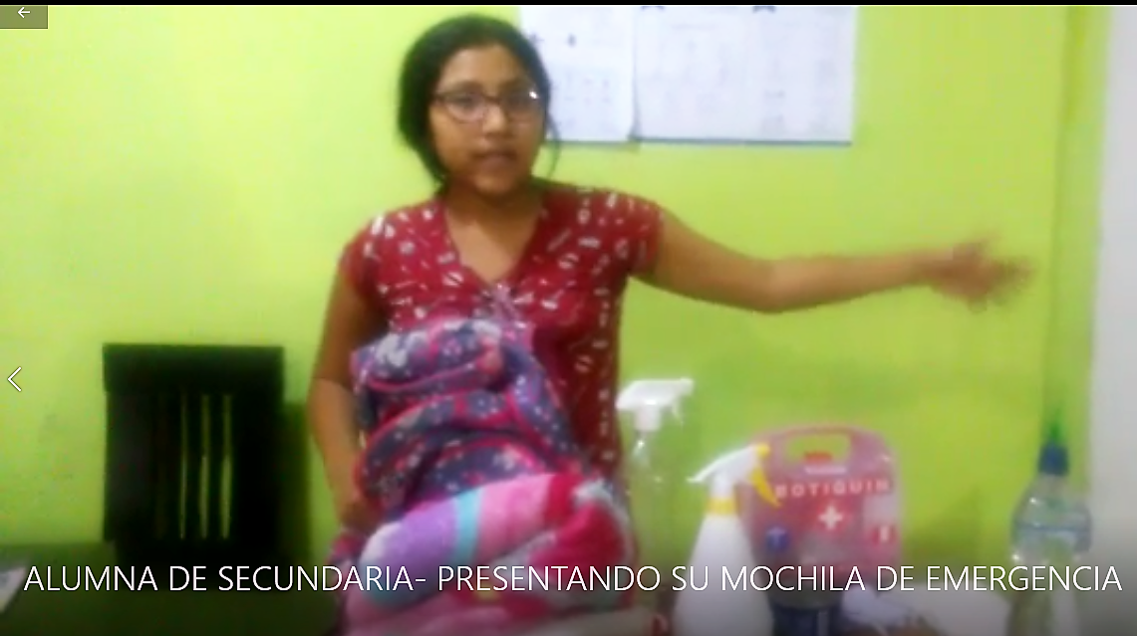
PROCESOS DE LA EXPERIENCIA EXITOSA
I. PROCESO DE EJECUCIÓN PARA LA MOCHILA DE EMERGENCIA
PLANIFICACIÓN: Reuniones colegiadas con los docentes para la Implementación del PEI, PAT, PCI, Unidades Didácticas (Planificadores Semanales y Experiencias de Aprendizaje Complementario).
EJECUCIÓN: Desde abril a diciembre del 2020
PRODUCTO: Todos los hogares de la Comunidad educativa debidamente organizadas con la mochila de emergencia
INICIAL
PRIMARIA
SECUNDARIA

Slide 5
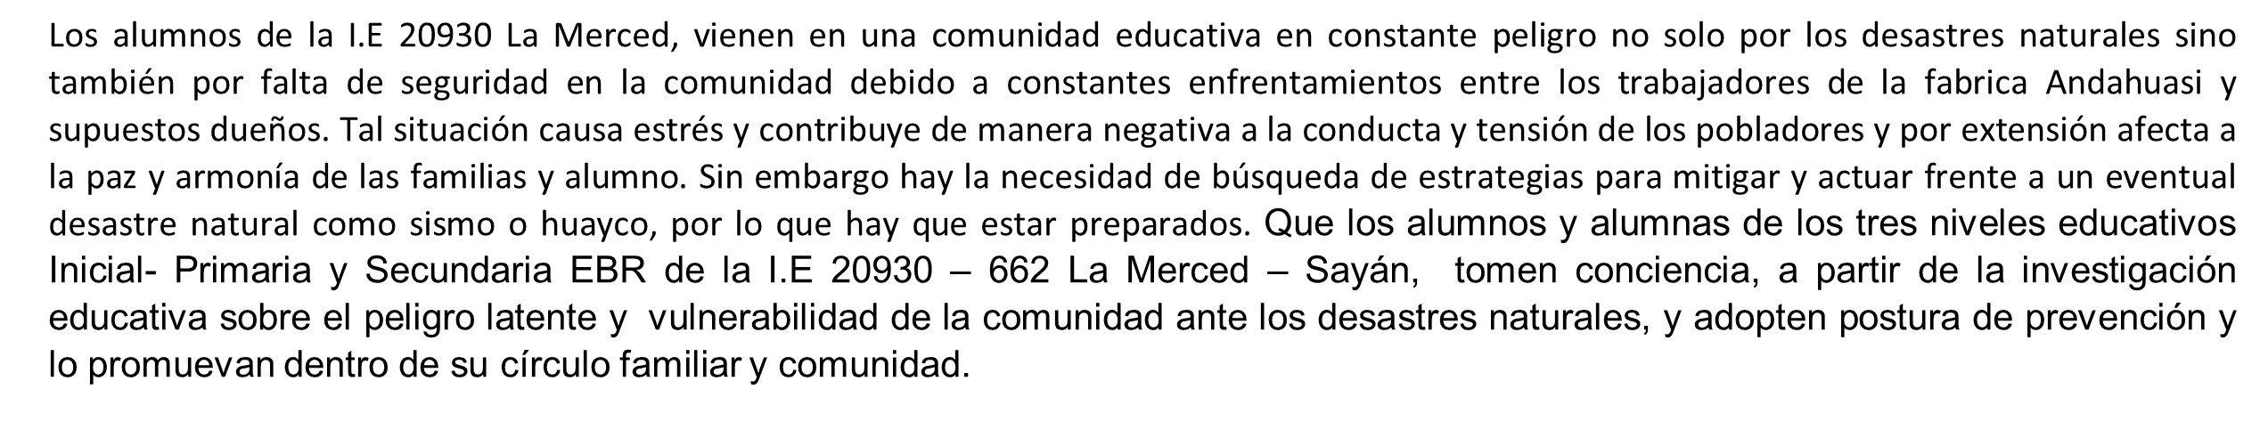
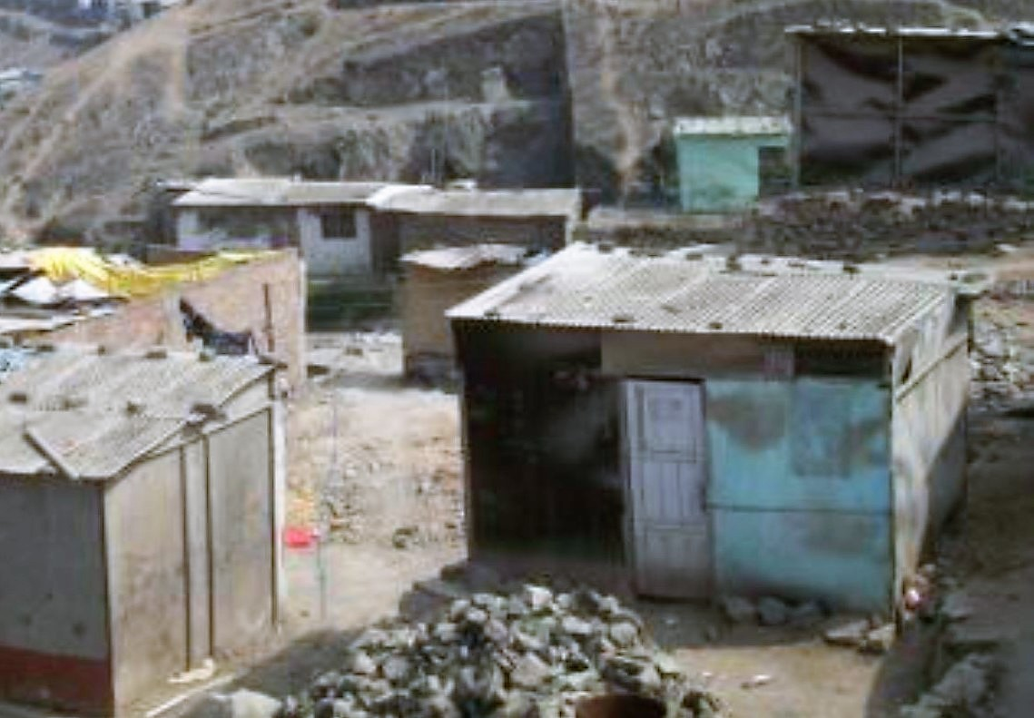
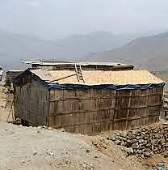
1.1 Necesidades de aprendizaje identificadas
Típicas viviendas en el sector de 800- La Merced- SAYAN

Slide 6
1.2 Actividad ejecutada
Según Sampieri, la investigación educativa es una actividad que genera desarrollo de habilidades a partir del conocimiento y, a través de esto el alumno reflexiona y transforman su realidad. A partir de esa premisa y detectada la necesidad de aprendizaje, los alumnos y alumnas de los tres niveles educativos Inicial- Primaria y Secundaria EBR de la I.E 20930 – 662 La Merced – Sayán, nos hemos propuesto concientizar a la población educativa e inducirlos a adoptar una postura reflexiva sobre los peligro latente que amenazan la paz y armonía en la comunidad y el seno familiar. Por tanto; a partir de la investigación en forma individual con soporte familiar, investigan sobre los sismos, qué lo produce, cuál es la situación del planeta, de nuestro continente, del país, región y nuestra localidad.
¿Qué podemos hacer para estar prevenidos?
Organizarnos en familia e implementar la mochila de emergencia en el hogar.

Slide 7
PROCESOS DE LA EXPERIENCIA EXITOSA
I. PROCESO DE EJECUCIÓN
A l inicio del año lectivo se realizó en consenso la planificación de actividades acorde al PEI y PAT institucional así como elaboración de las Unidades Didácticas las mismas que fueron adecuados al entrar el Estado de Emergencia Sanitaria e inicio de las clases remotas a través de la estrategia Aprendo en Casa. Allí se establece la ejecución de Actividades diversos en pro de implemetar un botiquimn de urgencias y una Mochila de Emergencia.
1.3 Metodología/instrumentos desarrollados
Método: Hipotético deductivo. (Lista de Cotejo)
Investigación - Acción (Lista de Cotejo)

Slide 8
PROCESOS DE LA EXPERIENCIA EXITOSA
I. PROCESO DE EJECUCIÓN
1.4 Problemas y/o fortalezas encontrados
La Comunidad educativa de la I.E N°20930 – 662 La Merced, ubicada en la Irrigación Santa Rosa y perteneciente al distrito de Sayán- Huaura-Región Lima, jurisdicción de la UGEL 09 Huaura, es una I.E Polidocente conformada por 436 alumnos distribuidos en los tres niveles: Inicial-Primaria y Secundaria; es una comunidad rural de extrema pobreza, conformada por gente de dedicada al trabajo agrícola como peones. El AA.HH se desarrolla al costado de la única carretera de acceso tanto a Sayán como a Huacho. La población cuenta con servicios básicos elementales muy limitados por ejm el agua potable llega por horas además de la luz eléctrica. Esta población constantemente vive en zozobra y temor desde hace más de 10 años debido al problema legal sobre la propiedad de la Azucarera Andahuasi ubicado a tan solo 15min. Pues varias veces esta población ha sido evacuada debido a los enfrentamientos entre los dos bandos la misma que ha enlutado a varias familias. A eso le agregamos LOS HUAYCOS producido por el Fenómenos del Niño, como lo sucedido el 2017. También la actividad sísmica es una amenaza latente para la débil infraestructura de la mayoría de los hogares ya que son de adobe y quincha hasta para las casas de material noble construidas sin asesoría profesional.
El pueblo cuenta con un Puesto de Salud a cargo de una Enfermera. No hay un tópico de emergencia disponible las 24 horas, mucho menos una farmacia o botica por lo que en situaciones de emergencia la gente tiene que desplazarse con vehículos particulares hasta la ciudad de Huacho ubicada a casi 50 Km de distancia y la carrera es muy costosa, pudiendo llegar a costar entre 250 y 300 soles.
A nivel Escolar, NO EXISTE UN TOPICO NI BOTIQUIN DE EMERGENCIA dentro de la escuela, a nivel de cada hogar, son pocas las personas que cuentan con un botiquín de urgencias y si los hubiera, estos están mal implementadas. NADIE CUENTA CON UNA MOCHILA DE EMERGENCIA; por lo que amerita el desarrollo de acciones a partir de la dirección de la escuela involucrando al docente, alumnado y PP.FF para la toma de conciencia a partir del análisis de la situación y reflexión. Frente a esta situación, la dirección del plantel planteó a los docentes trabajar de manera transversal el ENFOQUE AMBIENTAL Y GESTION DE RIESGO adecuando e insertando en sus actividades en el marco de la Estrategia Aprendo en Casa (AeC), la misma que, desde el mes de julio 2020, se ha venido desarrollando a nivel del Nivel Primaria con el Proyecto:
¡IMPLEMENTANDO MI BOTIQUÍN Y MOCHILA DE EMERGENCIA…garantizo mi supervivencia!
Esta BUENA PRACTICA EDUCATIVA ha calado muy bien en toda la comunidad de la Merced a tal punto de que ahora el 1005 de los docentes de los 3 niveles vienen desarrollando esta actividad complementaria a nivel de sus alumnos e incluso esta experiencia ha tenido el reconocimiento de la UGEL 09 H la misma que ha permitido presentarse ahora como BUENA PRACTICA EDUCATIVA digna de replicarse en las demás II.EE

Slide 9
1.5 ¿ Como se resolvieron? ó ¿Como se aprovecharon?
La dirección del plantel en el mes de julio planteó a los docentes la necesidad de desarrollar actividades Complementarias referentes a Gestión de riesgo. Si bien es cierto en el mes de mayo el gobierno suspendió la ejecución de los simulacros (RESOLUCIÓN MINISTERIAL N° 115-2020-PCM), esto no significa que suspenda toda acción preventiva ya que se entiende que es un TEMA TRANSVERSAL, es por eso que se acordó que el Nivel Primaria inicie actividades Complementarias a modo de Investigación Educativa a fin de que el alumno descubra la importancia de la prevención. Posteriormente se unió el Nivel Secundaria y ahora lo realizan los tres niveles constituyendo un total éxito organizativo y de gestión a nivel de toda la comunidad educativa.
A nivel de PP.FF se gestionó y realizó la 1ra reunión virtual a través del WhatsApp pidiendo el apoyo e involucramiento de los padres con esta noble actividad.
Se gestionó alianza estratégica con la Municipalidad del Centro Poblado menor de la Irrigación Santa Rosa.
Se gestionó alianza estratégica con la Municipalidad distrital de Sayán.
Se gestionó alianza estratégica con la Empresa Agraria Huerto Mik SAC , quien acordó en brindar apoyo logístico e incluso apoyo social para la comunidad, por ejemplo en el mes de julio y setiembre se gestionó y distribuyó de manera gratuita 4 toneladas de cítricos en la población a fin de contribuir en la salud y lucha contra el COVID 19. .
Se gestionó alianza estratégica con la PNP de la Villa a fin de brindar garantía a la población.

Slide 10
PROCESOS DE LA EXPERIENCIA EXITOSA
I. PROCESO DE EJECUCIÓN
1.6 Cambios que se dieron
Ahora la Comunidad educativa en pleno cuentan con una mochila de emergencia en sus hogares

Slide 11
1.7 Recomendaciones
Que estas experiencias exitosas como buena práctica educativa se replique en toda las demás II.EE de la región y de esa manera nos convirtamos en la primera región con promoción de la prevención con la práctica de la Mochila de emergencia en el hogar.
Que la Región Lima adopte esta buena práctica y lo incluya como parte de los objetivos en el PER CARAL 2036.

Slide 12
PROCESOS DE LA EXPERIENCIA EXITOSA
II. LECCIONES APRENDIDAS
2.1 Aciertos
Contribuimos en la seguridad y prevención de desastres así como educamos a la población para la toma de posturas de protección familiar.
Promovemos la investigación educativa como medio para exitoso para conducir al estudiante hacia la reflexión y lograr el aprendizaje por descubrimiento

Slide 13
2.2 Desaciertos
La falta de acceso a la tecnología dificulta la réplica exitosa a todos los alumnos haciendo que estos se integren en tiempos indistintos.
Las luchas internas entre la empresa es un tema de seguridad del estado y nuestra competencia no tiene alcance en dicho tema por lo que solo nos queda brindar soporte socio emocional.

Slide 14
PROCESOS DE LA EXPERIENCIA EXITOSA
II. LECCIONES APRENDIDAS
2.3 Innovación
Esta experiencia no ha sido realizada aun por ninguna I.E en el marco del desarrollo de la estrategia A e C por lo que constituye una Experiencia Pedagógica Inédita sobre todo al involucrar a la comunidad educativa en pleno para su implementación y elaboración del producto final: MOCHILA DE EMERGENCIA.

Slide 15
2.4 Replicabilidad
Su replicabilidad es pertinente a toda II.EE ya que está amparada en la actual R.S.G N°302 -2020 y constituye un tema transversal acorde a la actual política educativa R.M 193-2020.
Su replicabilidad es viable toda vez que para su confección e implementación parte de los recursos propios de cada hogar.

Slide 16
PROCESOS DE LA EXPERIENCIA EXITOSA
III. SOSTENIBILIDAD
3.1 Líneas de actuación futura/temas

Slide 17
3.2 Sostenibilidad
ENFOQUE AMBIENTAL
Porque a nivel de la I.E 20930 – 662 La Merced buscamos formar personas consientes con el cuidado del medio ambiente y la vida humana, que promueva el desarrollo de estilos de vida saludables y sostenibles.
ENFOQUE DE DERECHO
Porque a nivel de la I.E 20930 – 662 La Merced fomentamos el reconocimiento de los derechos y deberes de los educandos y comunidad educativa , promoviendo el dialogo y la participación de los actores educativos en democracia.

Slide 18
PROCESOS DE LA EXPERIENCIA EXITOSA
III. SOSTENIBILIDAD
3.3 Necesidad de apoyo
Asistencia técnica, capacitación, etc.
DEFENSA CIVIL y PREVAED, tanto de la Municipalidad así como de la UGEL 09 Huaura.

Slide 19
PROCESOS DE LA EXPERIENCIA EXITOSA
IV. ACTORES E INICIATIVAS
4.1 ¿Se dieron coordinaciones con otros actores? ¿Quiénes?
SI
A nivel de PP.FF se coordinó con APAFA para el involucramiento de los padres con esta noble actividad.
Se gestionó alianza estratégica con la Municipalidad del Centro Poblado menor de la Irrigación Santa Rosa.
Se gestionó alianza estratégica con la Municipalidad distrital de Sayán.
Se gestionó alianza estratégica con la Empresa Agraria Huerto Mik SAC, quien acordó en brindar apoyo logístico e incluso apoyo social para la comunidad, por ejemplo en el mes de julio y setiembre se gestionó y distribuyó de manera gratuita 4 toneladas de cítricos en la población a fin de contribuir en la salud y lucha contra el COVID 19. .
Se gestionó alianza estratégica con la PNP de la Villa a fin de brindar garantía a la población. Actualmente ellos vienen colaborando con capacitaciones en medidas de seguridad en el hogar con diversos temas. A través de boletines informativos.

Slide 20
4.2 Existencia de otros proyectos en la misma área, zona o ámbito de intervención ¿Cuáles?
NO EXISTE

Slide 21
PROCESOS DE LA EXPERIENCIA EXITOSA
V. CONCLUSIONES Y RECOMENDACIONES
5.1 CONCLUSIONES
Es muy importante promover educación y cultura ambiental así como la toma de conciencia crítica y reflexiva de los estudiantes a partir de la investigación educativa de un hecho o problema presente. Esta es la posición de la I.E N°20930 La Merced y comunidad educativa en general pues a partir de la toma de conciencia como problemática social, se adoptó postura activa frente a los posibles desastres naturales y amenazas externas orientados a fin de garantizar la seguridad y la salud ante un eventual caso de emergencia y/o urgencia.

Slide 22
5.2 RECOMENDACIONES
Que las demás II.EE adecuen e implementen también en sus planificadores semanales y desarrollo de Experiencias de Aprendizaje, el desarrollo de Actividades Complementarias articulando contenido temático entre los diversos Ciclos y Niveles educativos a fin de fortalecer las competencias y los enfoques específicos al tema de la prevención y seguridad ambiental.
Que esta experiencia exitosa como BUENA PRACTICA EN GESTION EDUCATIVA, se tome en cuenta y se replique en otros escenarios a fin de promover conciencia de prevencion en la población en general.

